Slide 1




State of Hope
Virginia Pryor
June 2018
Division Director
Notes:
Welcome & Introductions

Slide 2
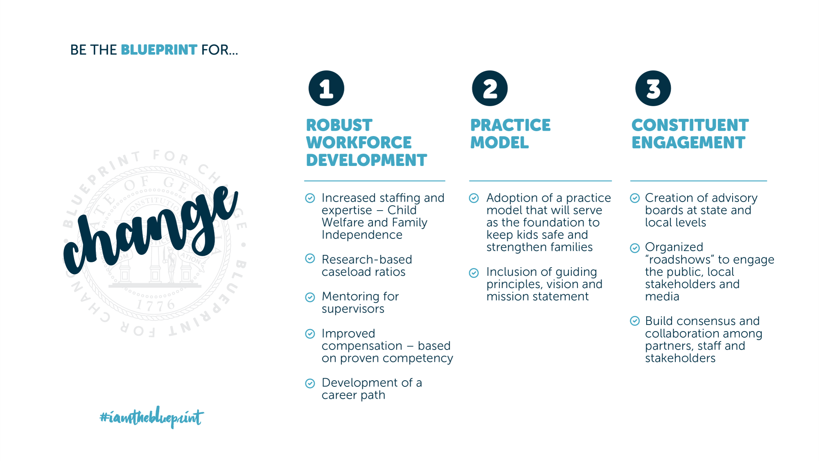

State of Hope
SEA EL PLAN DE ACCIÓN PARA...
EL DESARROLLO ROBUSTO DE LA FUERZA LABORAL
MODELO DE PRÁCTICA
PARTICIPACIÓN DE QUIENES COMPONEN LA COMUNIDAD
Cambio
Mayor dotación de personal y experiencia-bienestar infantil e independencia familiar
Adopción de un modelo de práctica que servirá como base para mantener a los niños seguros y fortalecer a las Familias
Creación de juntas consultivas a nivel estatal y local
Organización de
“Roadshows” para involucrar al público,
a las partes interesadas locales y los medios
Proporción de casos basados en la investigación
Inclusión de principios rectores, visión y declaración de objetivos
Guías para supervisores
Crear consenso y colaboración entre los socios, el personal y las partes interesadas
Mejor compensación – en base a la capacidad demostrada
Desarrollo de una carrera
Notes:
The Blueprint for Change was the Division of Family and Children Services’ internal reform effort as a result of Senate Bill 138. While the Division will continue to focus on our internal three pillars, we are now on a journey toward a State of Hope, where communities will use their collective impact to wrap services around their most vulnerable members.

Slide 3


State of Hope
BLUEPRINT FOR CHANGE A STATE OF HOPE
NIÑOS SEGUROS.
FAMILIAS FORTALECIDAS.
GEORGIA MÁS FUERTE
Notes:
As you see – the Blueprint for Change PLUS the State of Hope will equal – Safe Children, Strengthened Families and a Stronger Georgia. That is the Division’s vision.

Slide 4
State of Hope
¿Por qué Hope for Georgia?
Hope es necesaria en cada comunidad de Georgia ya que las familias merecen estar seguras, y contar con los recursos que estén diseñados con su aporte. Además, hay una cifra histórica de menores en hogares de crianza temporal, los recursos son limitados y muchas personas y familias están en crisis. Nuestras comunidades locales normalmente tienen la mejor respuesta para responder a las necesidades locales.
« Para que el mal tenga éxito, todo lo que necesita es que los hombres buenos no hagan nada ».Reverendo Dr. Martin Luther King, Jr.
Notes:
Food insecurity, lack of medical care and poverty are all tremendous stressors that could lead to the Division of Family and Children Services’ involvement with families. All of us working together can be Hope-Givers in our communities

Slide 5

State of Hope
¿Por qué Hope for Georgia?
Sólo
el 11%
niños no dormirán
en sus camas
esta noche.
En 2015
465.000
niños menores de 18 no tienen certeza de que tendrán comida.
Más de
15.000
niños no dormirán en
sus camas esta noche.
163.000 niños
han sido atendidos
por funcionarios de
bienestar infantil
anualmente.
Notes:
In 2015, there were approx. 2.5m children under 18 in GA total - 20% have food uncertainty/ 89% of foster youth do NOT graduate from HS/#of youth in Foster care rose to over 15,000.

Slide 6
State of Hope
¿QUÉ ES STATE OF HOPE?
State of Hope es un movimiento a lo largo del estado de Georgia para crear comunidades en las cuales los niños vivan seguros, prosperando y llenos de esperanza. Nuestra misión es crear sistemas de apoyo centrados en la familia mediante la conexión, equipamiento y promoción de diversos colaboradores comunitarios.
Notes:
So what exactly is a State of Hope? The State of Hope is a movement throughout Georgia to create communities where children are safe, thriving, and full of hope. Our mission is to cultivate family-centered support systems by connecting, equipping, and nurturing diverse community collaborators. This is the vision and mission of State of Hope.
.

Slide 7

State of Hope
¿Qué es State of Hope?
State of Hope se concentra en cuatro áreas prioritarias que creemos tendrán el mayor impacto para mantener a los niños a salvo, fortalecer a las familias y empoderar a las comunidades. Queremos postulaciones para proyectos de State of Hope que se enfoquen en una o más de estas áreas.
TRAUMAS INFORMADOS
CUIDADOS
DE CALIDAD
AUTOSUFICIENCIA ECONÓMICA
EDUCACIÓN
Construir comunidades
que sean informadas del cuidado de traumas y capacidad de reacción
Brindar relaciones estables a través de cuidadores
con capacidad de
respuesta y apoyo
Fortalecer y apoyar a las personas y las familias a lograr la independencia
Desarrollar niños y jóvenes que están listos para la vida
Notes:
We believe that focusing on these four priority areas will have the greatest impact and make a difference in the lives of families.

Slide 8

State of Hope
¿Qué es State of Hope?
Arrojando la luz sobre
la colaboración positiva
de la comunidad
Apoyando a los líderes comunitarios
Promoviendo la toma de decisiones comunitarias.
Aprovechando las fortalezas de la comunidad
Notes:
We believe our own communities to be the most powerful source to help make progress.

Slide 9
State of Hope
¿QUÉ ES STATE OF HOPE?
State of Hope es una iniciativa que busca activar a organizaciones
sin fines de lucro, filantrópicas, gubernamentales, empresas y otros miembros de la comunidad para trabajar conjuntamente y construir redes locales de seguridad que impidan la creación de condiciones
que causan disparidades en la educación y amenazan la autosuficiencia de una familia y podrían conducir al maltrato y abandono infantil.
Nuestra visión fundamental es que haya uno o más centros de
State of Hope en cada una de las 14 regiones de Georgia.
Notes:
While there is a small amount of seed funding, we want State of Hope not to be another grant-focused program , but to be considered a movement. We want State of Hope sites across the state of Georgia & we want them to be able to learn and grow in community with each other.

Slide 10

State of Hope
¿Qué hace a State
of Hope distinto?
State of Hope utiliza una estrategia creativa para la resolución de problemas. Esta estrategia, conocida como el diseño basado en las personas, consiste en mantener a las personas para quienes se está diseñando en el centro del proceso. State of Hope también incorpora las voces de los jóvenes y las comunidades al confeccionar las soluciones que cumplan sus necesidades
particulares.
Notes:
State of Hope is different in that it utilizes a human-centered design approach to solve problems. This approach involves engaging the people you are designing for in the process. Seeking their input for solutions that will meet their needs.

Slide 11
Cambio radical del modo de pensar de la comunidad
Una gama de recursos más completa y accesible
Mejoramiento de la colaboración comunitaria
Mejoramiento de los puntos de información comunitaria
State of Hope
¿Cómo serán las comunidades diferentes a causa
del estado de esperanza?
Notes:
Our big bet is that if we bring State of Hope to every community across GA, we will see these 4 major outcomes
This is not where we are today. This is a different state, and we believe SOH can help us get there.
Do we see this happening already? How will we know that this is happening?

Slide 12
State of Hope
STATE OF HOPE: CRONOGRAMA PARA EL 2019
2019 | Activity
Enero | La distribución del Kit de Herramientas de State of Hope (“Hope Kit”) inicia el proceso de postulación
Febrero-marzo | Los innovadores presentarán sus historias (solicitud) a través de aplicación en línea
Abril | Los Jefes de Revisión Comunitaria se agruparán en equipos para seleccionar y priorizar las ideas y proyectos locales
Abril-mayo | El equipo a nivel estatal hará selecciones finales
Mayo | Los anuncios de la selección se comunicarán a todos los postulantes
Primavera 2019 | Reunión con los centros principales para avanzar con los proyectos
1 de julio | Probable 3ª ronda de postulaciones

Slide 13

State of Hope
State of Hope Descripción general de la solicitud
Virginia Pryor
June 2018
https://dfcs.georgia.gov/state-hope
Notes:
The State Hope application is online. You can access it through the SoH Toolkit on our site.

Slide 14

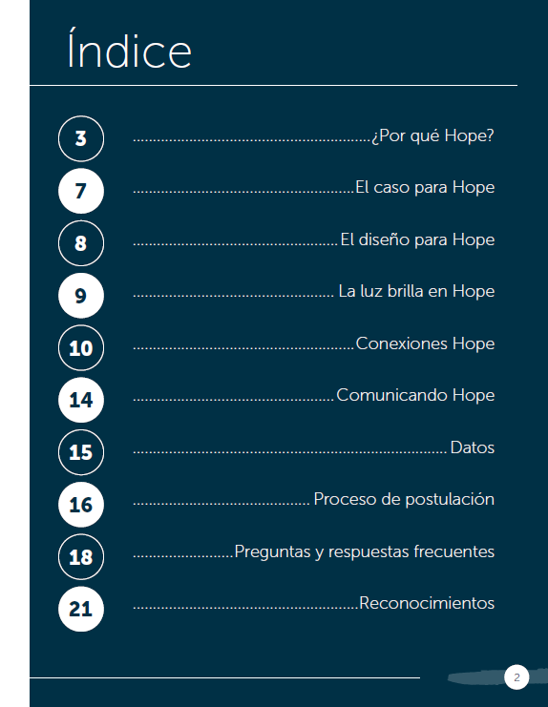
State of Hope
Tabla de contenidos
Notes:
The SoH Toolkit provides a wealth of information and resources that can be used whether or not you apply to become a State of Hope site. It is interactive, just click on the item you want to view. The toolkit also houses the SoH application.

Slide 15
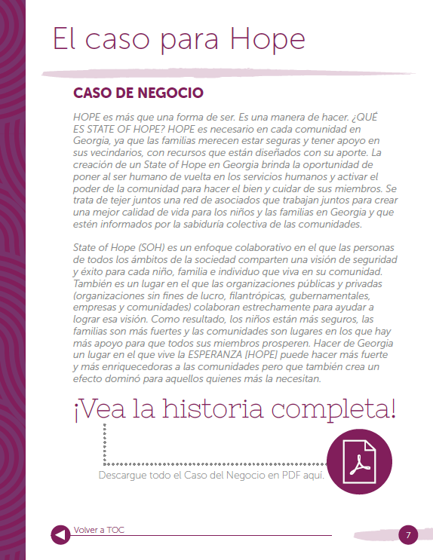

State of Hope
Caso de empresa
Argumentando el motivo para construir el State of HOPE en Georgia
Junio de 2018
Notes:
The Business Case is a tool designed to help promote State of Hope and inform business and community partners of the need for HOPE in Georgia. It is accessible through the Toolkit and may be downloaded and printed.

Slide 16
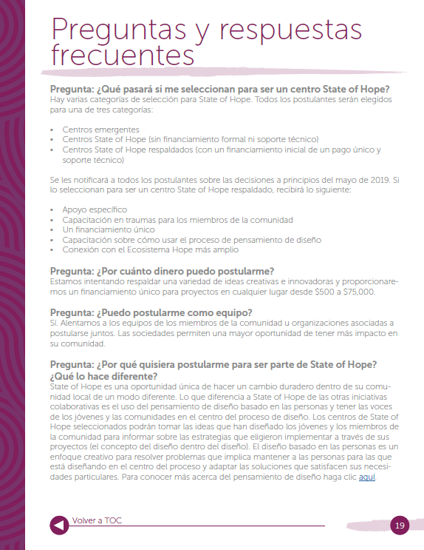
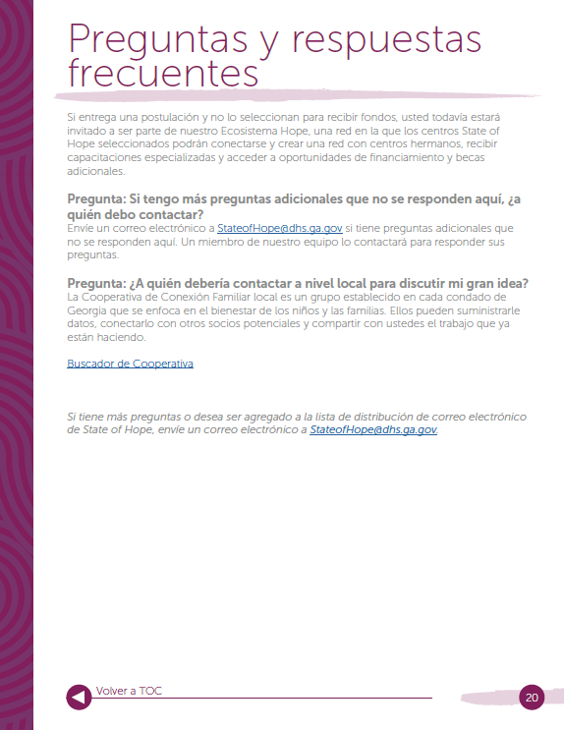
State of Hope
Preguntas y respuestas
frecuentes
Notes:
The SoH Toolkit also has a FAQs section that can answer question you may have regarding State of Hope.

Slide 17
State of Hope
¿CÓMO SE PUEDE PARTICIPAR?
Conozca más acerca de State of Hope. Revise la información en el sitio web: https://dfcs.georgia.gov/state-hope.
Comuníquese con al menos un socio o miembro de la comunidad (líder comunitario, miembro de la iglesia, amigo, colaborador de Family Connection) para hablar sobre State of Hope, la solicitud y para discutir las posibles oportunidades.
Comparta el Hope Tool Kit ampliamente desplegado en la parte superior
de la página web.
Sea un voluntario para servir en un equipo comunitario regional de revisión - StateofHope@dhs.ga.gov
Envíe un correo electrónico a StateofHope@dhs.ga.gov si tiene alguna pregunta
o idea que quiera compartir con nosotros.
Notes:
Here are ways that you can be involved.
THE ASK
Continue to educate yourself about State of Hope
Be a resource for community members and organizations
Share widely with your network, stakeholders, etc.
Serve on a Community Review Team

Slide 18

State of Hope
Preguntas y respuestas
“ Una vez que elijas
la esperanza hope,
cualquier cosa es posible ”.
Christopher Reeve
Notes:
Each and every one of us can be Hope Champion - spreading the message of Hope and being Hope-Givers in our respective communities. We invite everyone who cares about their community, believes they can make a difference, and wants families and children to thrive to apply to join this movement.

Slide 19

State of Hope
BLUEPRINT FOR CHANGE A STATE OF HOPE
NIÑOS SEGUROS.
FAMILIAS FORTALECIDAS.
GEORGIA MÁS FUERTE
SITIO WEB: www.dfcs.georgia.gov/state-hope
PREGUNTAS: StateofHope@dhs.ga.gov
Notes:
Closing notes

